Slide 1
Python编程第四小组项目
一个会找工作的robot
1313160101 江峰宾 1313160105 靳钦淮
1313160112 邓嘉祺 1313160115 黄振程
1313160123 曾绍基

Slide 2
项目背景
毕业降至，同学们最最最着急和关心的应该是：
找工作！
找工作！！
找工作！！！

Slide 3
分工合作：
1. 邓嘉祺：编写Python项目程序，调试并解决程序出现的错误。 2. 靳钦淮：熟悉程序的逻辑思路，制作演示PPT。 3. 黄振程：检验程序的可用性，帮助编写者对代码进行分析调试 4. 曾绍基：项目交付前对代码进行了优化，简化部分语句。 5. 江烽宾：撰写Word报告文档，跟进项目完成进度。

Slide 4
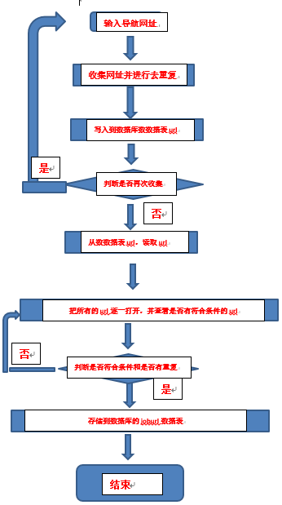
项目流程

Slide 5
项目涉及到的内容：
1、数据库
2、apache
3、socket
4、正则表达式
5、函数
6、类的定义

Slide 6
项目的过程截图

Slide 7
演示及代码解说
The end

